Slide 1

Регрессионное тестирование

Slide 2
План занятия
Что такое регрессионное тестирование?
Виды регрессионного тестирования.
Что такое план тестирования?
Виды тест-планов.
Шаблоны тест-планов, их визуальное представление.
Этапы регрессионного тестирования.
Регресс-лист и его основные параметры.
Преимущества и недостатки.
Эффект пестицида.
Исследовательские туры.

Slide 3
Что такое регрессионное тестирование?
Регрессионное тестирование (regression testing) — это вид тестирования, который направлен на проверку изменений, сделанных в приложении или окружающей среде, для подтверждения того факта, что существующая ранее рабочая функциональность так и осталась рабочей.
Глоссарий ISTQB: Регрессионное тестирование — тестирование уже протестированной программы, проводящееся после модификации для уверенности в том, что процесс модификации не внёс или не активизировал ошибки в областях, не подвергавшихся изменениям.

Slide 4
Виды регрессионного тестирования
Виды регрессионного тестирования
Регрессия старых багов (old bugs regression)
Регрессия побочного эффекта (side effect regression)
Регрессия багов (bug regression)

Slide 5
Этапы регрессионного тестирования
Сбор информации

Slide 6
Этапы регрессионного тестирования
Сбор информации
Формирование стратегии

Slide 7
Этапы регрессионного тестирования
Сбор информации о конкретном релизе
Сбор информации
Формирование стратегии

Slide 8
Этапы регрессионного тестирования
Сбор информации о конкретном релизе
Сбор информации
Формирование стратегии
Составление тест-плана

Slide 9
Этапы регрессионного тестирования
Сбор информации о конкретном релизе
Выполнение регрессионного тестирования
Сбор информации
Формирование стратегии
Составление тест-плана

Slide 10
Этапы регрессионного тестирования
Сбор информации о конкретном релизе
Выполнение регрессионного тестирования
Сбор информации
Формирование стратегии
Составление тест-плана
Работа над ошибками

Slide 11
Границы регрессионного тестирования
это разность между тестовым покрытием всего комплекта тестов и тестовым покрытием, которое достигается с помощью реально выполненных тестов для данного изменения или данной версии.

Slide 12
План тестирования
Глоссарий ISTQB: План тестирования — документ, описывающий цели, подходы, ресурсы и график запланированных тестовых активностей.

Slide 13
План тестирования
Глоссарий ISTQB: План тестирования — документ, описывающий цели, подходы, ресурсы и график запланированных тестовых активностей.
Содержание тест-плана:
Что надо тестировать?
Что будем тестировать?
Как будем тестировать?
Когда будем тестировать?
Критерии начала тестирования
Критерии окончания тестирования

Slide 14
Виды тест-планов
Главный план тестирования (master test plan)
охватывает несколько уровней тестирования
Тест-план (test plan)
детальный план тестирования
План приёмочных испытаний (product acceptance plan)
набор действий для приёмочных испытаний

Slide 15
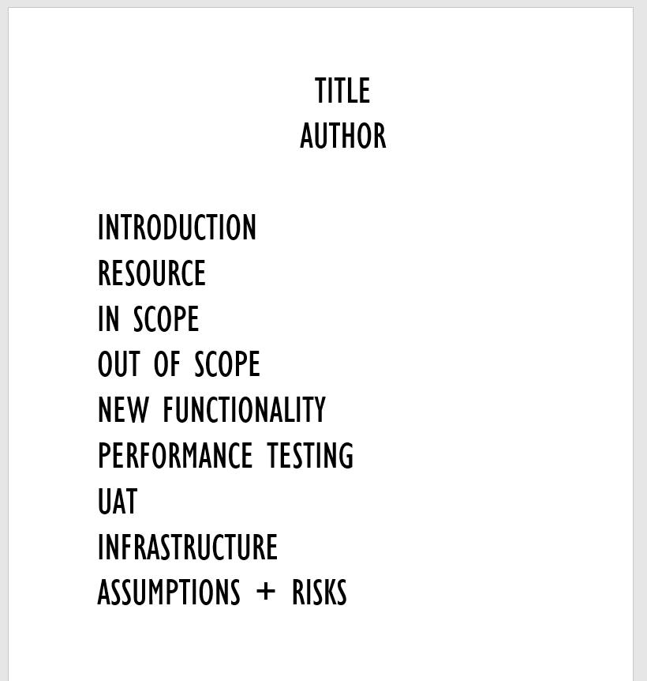
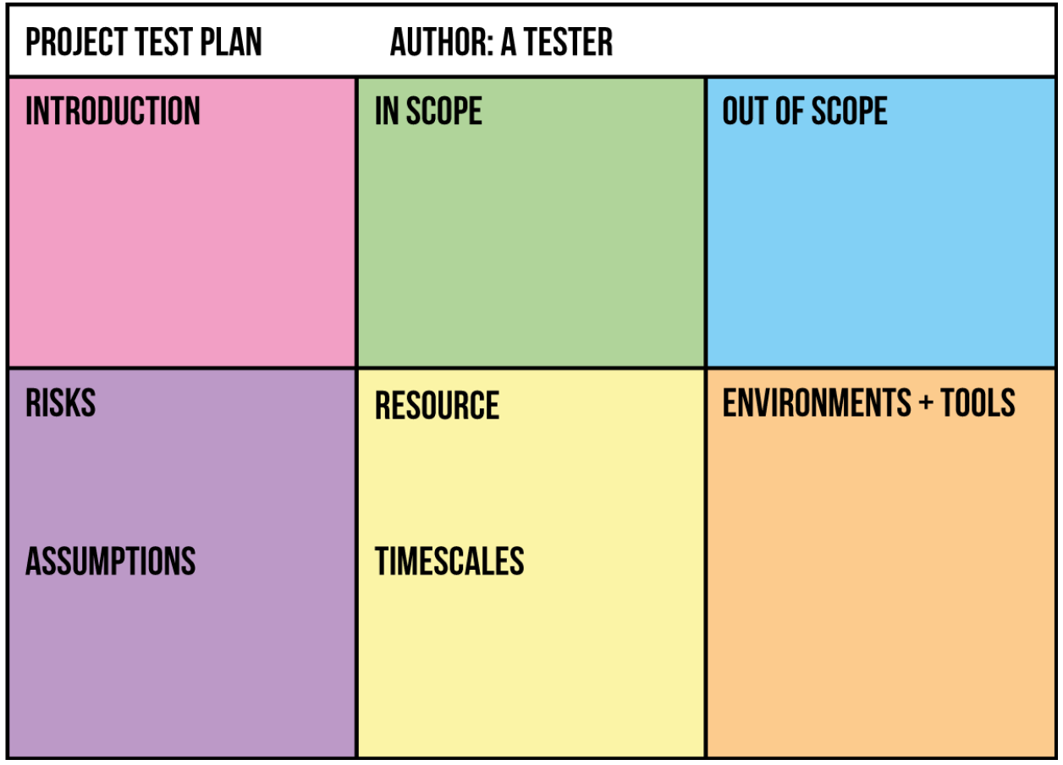
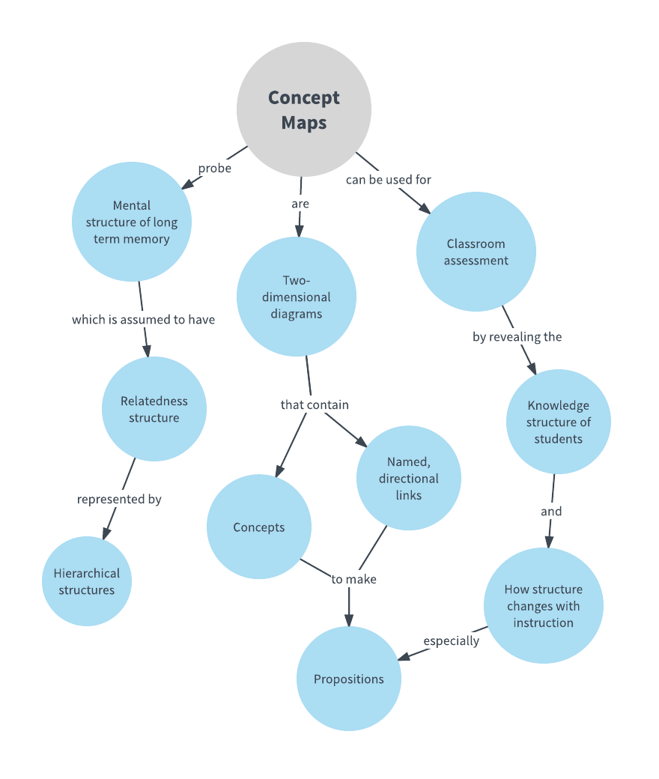
Шаблоны тест планов
Word документ
Дашборд (dashboard)
Майнд-карты (mind map)

Slide 16
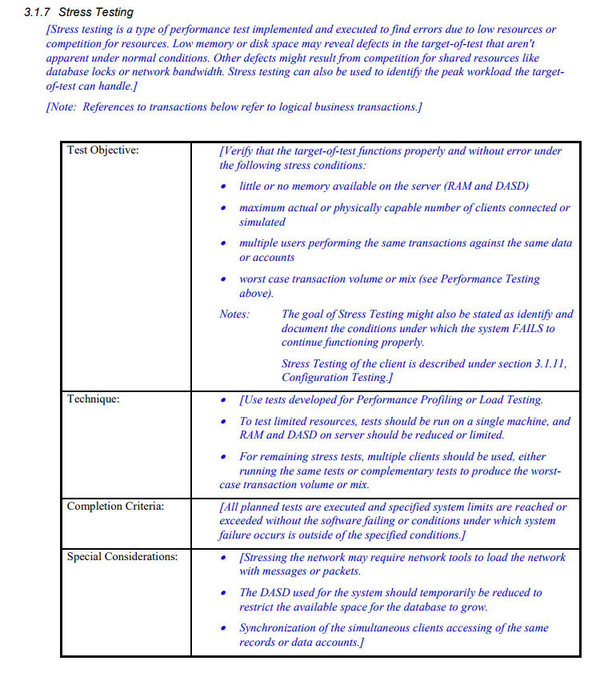
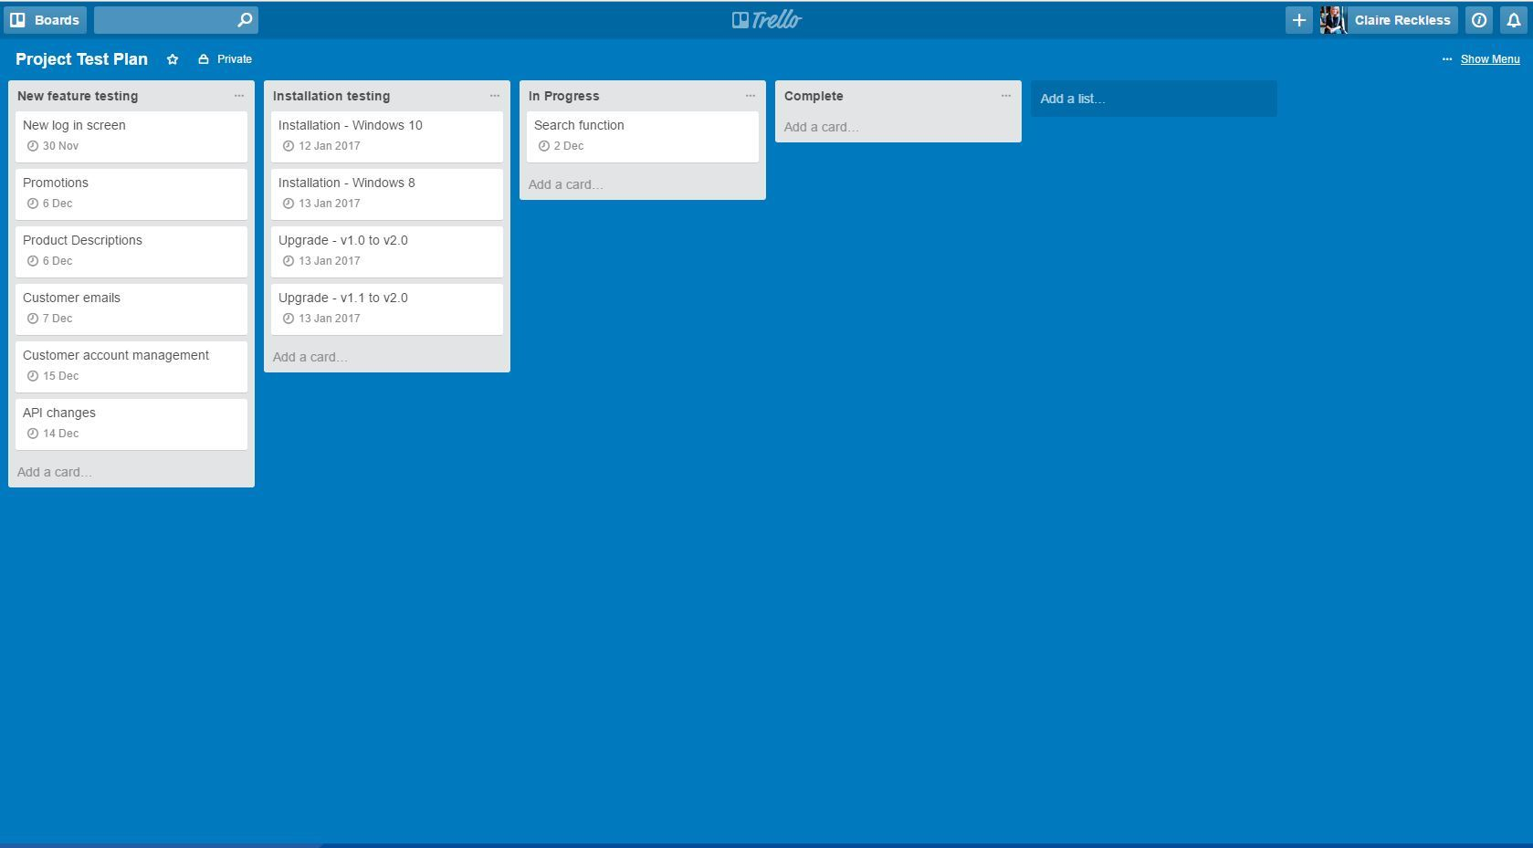
Шаблоны тест планов
Табличное представление
Trello board

Slide 17
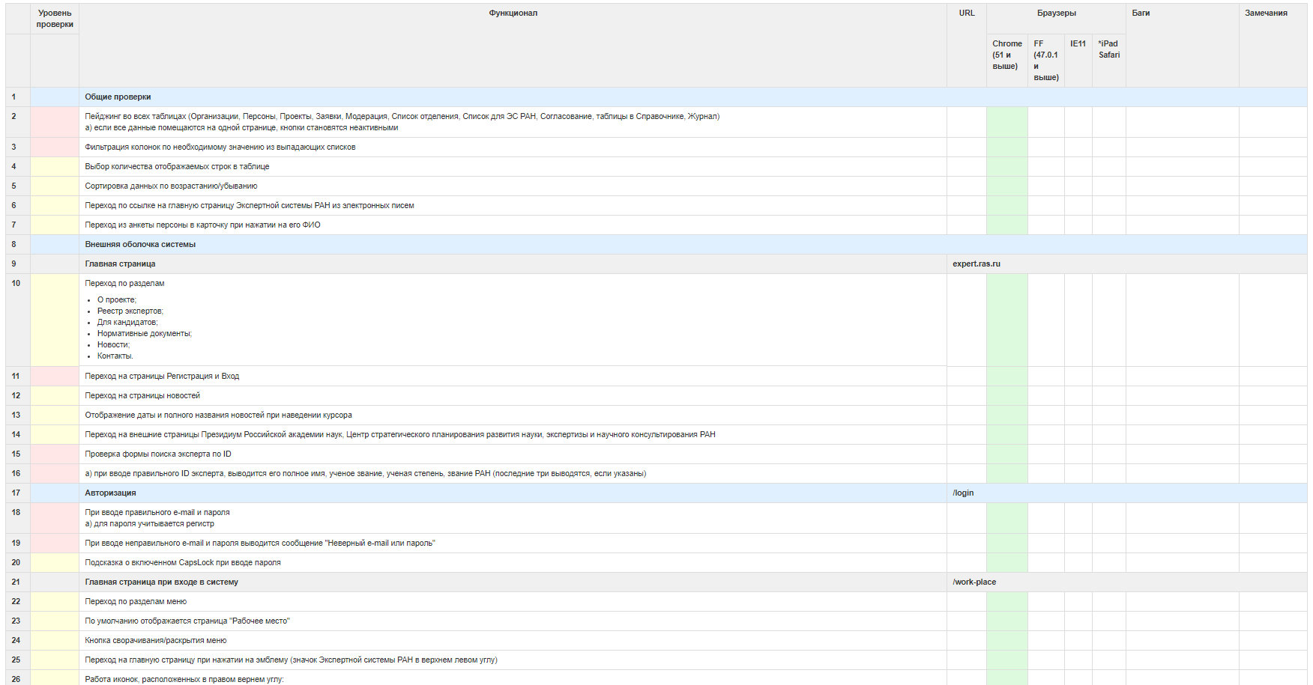
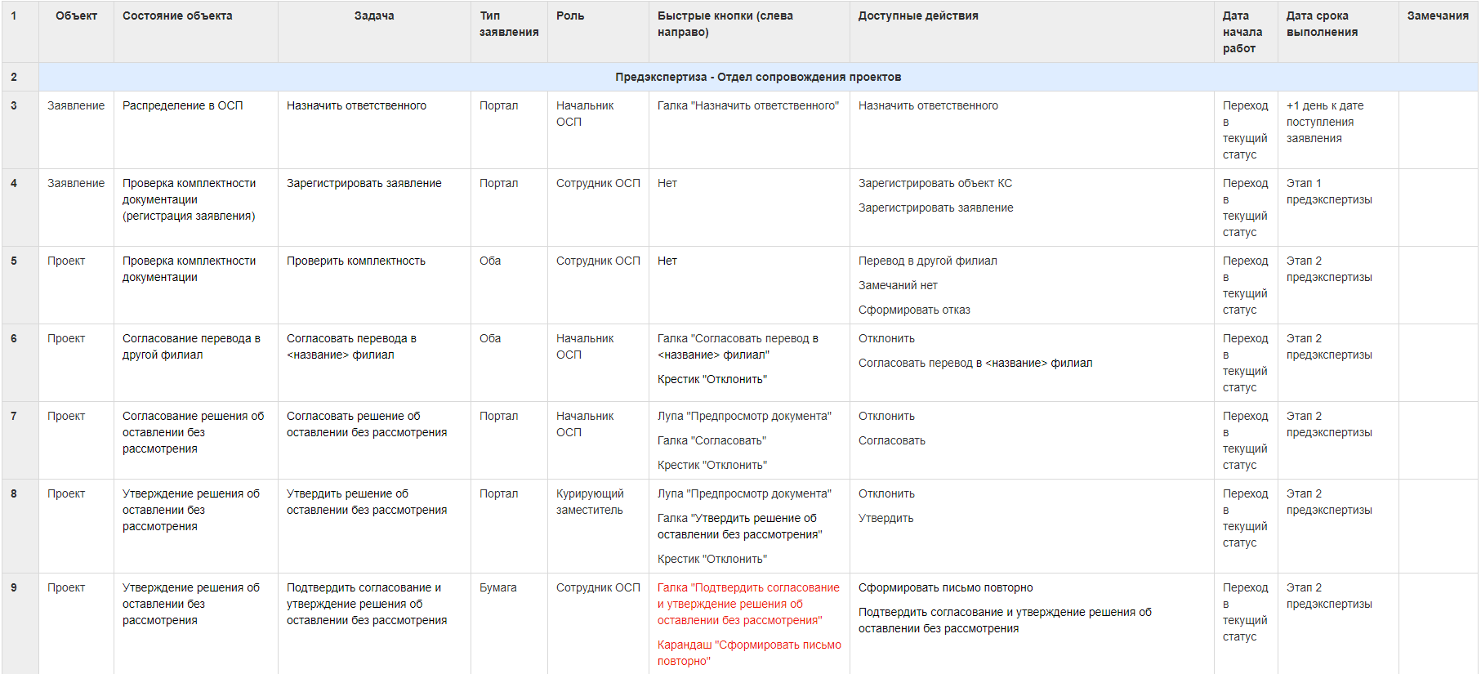
Регресс-лист
Регрессионный лист — список всех возможных проверок функционала с разделением на уровни:
Smoke — проверка основных функций модуля.
MAT (minimal acceptance test) —проверка всех функций на положительных (с точки зрения форматов и бизнес-логики) функциях.
AT (acceptance test) — проверка всех функций модуля на всех типах значений, то есть полная проверка приложения.

Slide 18
Преимущества и недостатки
Преимущества РТ
Недостатки РТ
сокращение количества дефектов в системе к моменту релиза
занимает много времени
исключение деградации качества системы при росте функциональности
трудозатратно
уменьшение вероятности критических ошибок при эксплуатации
скучно
готовый список проверок
неадаптивность к особенностям релиза
легко оценивать и планировать трудозатраты
эффект пестицида

Slide 19
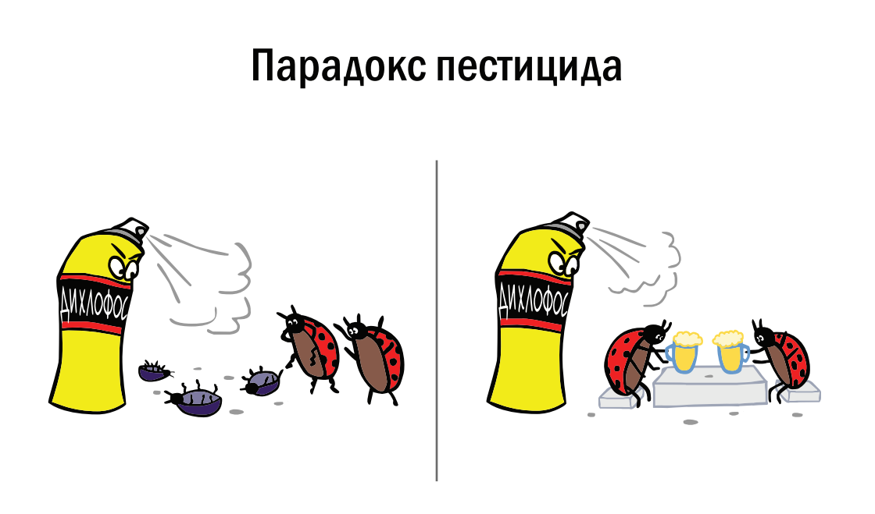
Эффект пестицида
Иммунитет
Пропуск ошибок годами
Протоптанная дорога

Slide 20
Исследовательское тестирование
По ISTQB исследовательское тестирование – это неформальный метод проектирования тестов, при котором тестировщик активно контролирует проектирование тестов в то время, как эти тесты выполняются, и использует полученную во время тестирования информацию для проектирования новых и улучшенных тестов.
Когда следует применять исследовательское тестирование?
вам нужно обеспечить быструю обратную связь о новом продукте или фиче
нужно быстро изучить продукт
вы уже провели скриптовое тестирование и хотите разнообразить своё тестирование
вам нужно найти самый важный баг в кратчайшие сроки
вы хотите проверить работу другого тестировщика
вам нужно обнаружить и локализовать дефект
вам нужно изучить состояние конкретного риска для принятия решения о необходимости покрытия этой области скриптовыми тестами

Slide 21
Исследовательские туры
Исследовательский тур – план тестирования, который отражает основные цели и задачи, на которых будет сконцентрировано внимание тестировщика во время сессии исследовательского тестирования.
Туристическая метафора в тестировании – это районы:
1. Бизнес-центр
2. Исторический район
3. Район развлечений
4. Туристические районы
5. Район отелей
6. Неблагополучный район

Slide 22
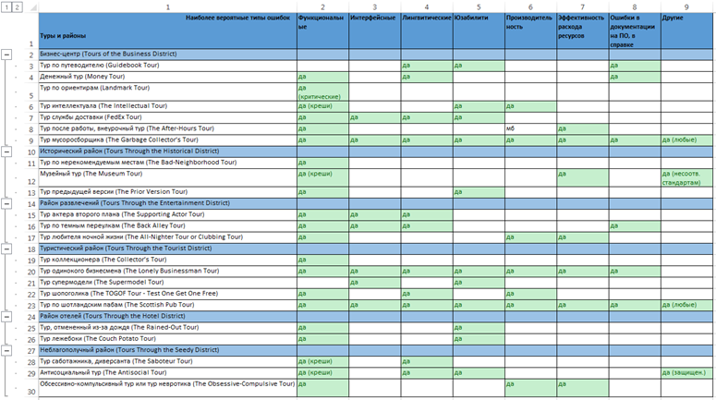
Исследовательские туры
Матрица по турам и типам багов, которые они находят

Slide 23
Исследовательские туры.
The Metro Tour
Цель тура: представить, будто спустились в метро. Начать включать-выключать авиарежим, wi-fi, сотовую связь и службы геолокации. И внимательно смотреть, как будет реагировать на это приложение.

Slide 24
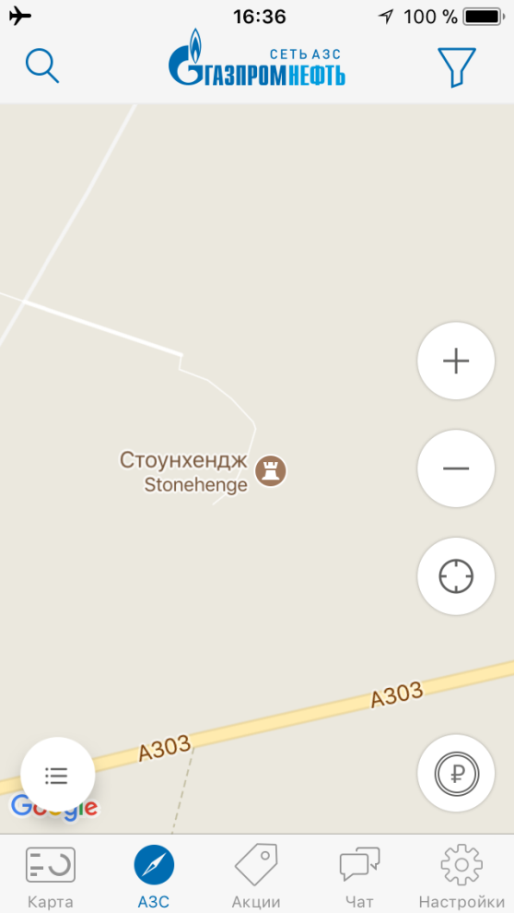

Исследовательские туры.
The Metro Tour

Slide 25
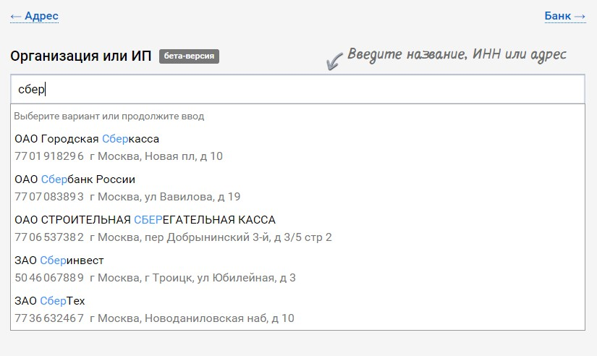
Исследовательские туры.
The Metro Tour

Slide 26

Перед тем стартом регресса совершается несколько дополнительных шагов:
отбитие релиза или релизной ветки;
вывод релиза на специальную тестовую среду, схожую с продуктивной.
После этого начинается регресс — бич любого тестировщика. Ведь это от одного и больше дней прохождения тестов, которые ты делал в прошлом спринте. Так для чего же его проходить? Как минимум для следующего:
для уверенности в релизной сборке;
для того, что проверить, что новые фичи не затронули старый код.
Плюсы явно перевешивают минусы. Так и получается: с ним сложно, а без регресса практически невозможно. Как говорится, «мыши плакали, кололись, но продолжали грызть кактус».

Slide 27

Какие тесты подбирать
Что такое регресс и зачем он нужен — вспомнили, теперь перейдем к основному вопросу: какие тесты должны входить в регресс. В свою очередь эта проблема делится на две:
Какие тесты выбрать для регресса?
Какими должны быть тесты по размеру, признакам и правилам оформления?
Разделим регресс на две большие части:
ядро регресса;
тесты, проверяющие новый функционал.
Со второй частью все понятно. Добавляем все тесты, которые затрагивают новые фичи и исправленные баги. Обычно их не больше десяти штук, что примерно равно количеству задач, сделанных за спринт.

Slide 28

Тестирование инсталляции и лицензирование
кроссплатформенное
Тестирование прототипа
Интернационализации
Валидация дефектов
Тестирование пользовательского интерфейса
Тестирование требований
Автоматизированное
Системное
Чёрный ящик
Исследовательское
Регрессионное
AT
Бета- тестирование
Защищенности
Серый ящик
Белый ящик
Модульное
Альфа- тестирование
Юзабилити
Smoke
MAT
кроссбраузерное
По документации
Функциональное
Тестирование новых функций
Ручное
Интуитивное
Доступности
Безопасности
Локализации
Интеграционное
Smoke
Приемочное тестирование
стрессовое
нагрузочное
объемное

Slide 29
Уровни тестирования
Тестовое покрытие –
это одна из метрик оценки качества тестирования, представляющая из себя плотность покрытия тестами требований либо исполняемого кода

Slide 30
Уровни тестирования
Тестовое покрытие определяется:
Глубиной тестирования
Шириной тестирования
Целями тестирования
Профессиональным уровнем тестирощика

Slide 31

Уровни тестирования
Ширина
Глубина

Slide 32
Уровни тестирования
Ширина тестирования
отражает количество модулей/функций приложения, которые были протестированы.
Глубина тестирования
отражает вид проверок, которые производились для модуля/функции (например, позитивность/негативность сценариев, тестирование в рамках/вне рамок тест сценариев и др.).

Slide 33
По уровню покрытия
Smoke – пригодность сборки для дальнейших тестов
Уровень качества: Acceptable / Unacceptable
MAT (Minimal Acceptance Test, Positive test) – тест на положительных сценариях
Уровень качества: High / Medium / Low
AT (Acceptance Test) – полный тест на положительных и негативных сценариях)
Уровень качества: High / Medium / Low

Slide 34
По цели тестирования
New Feature Test (NFT, AT of NF) – определить качество поставленной на тестирование функциональности
Обычно тестируется полным тестом (AT)

Slide 35
По цели тестирования
Regression testing – удостовериться, что добавление новой функциональности не повлияло на работу старой
Регрессионное тестирование может быть проведено на уровне Smoke, MAT или AT.

Slide 36
По цели тестирования
Defect Validation – проверка результата исправления дефектов
Может включать элементы регрессионного тестирования.

Slide 37
По цели тестирования
User Acceptance Test (UAT, ПиМИ): формальная проверка приложения (зачастую заказчиком), сопровождаемая протоколированием результатов

Slide 38
Тестовые активности:
Smoke
Регрессионное
Валидация дефектов
Тестирование новых функций

Slide 39
По степени
автоматизации
Автоматизированное
Ручное

Slide 40

По знанию кода
Черный ящик: не заглядываем внутрь системы

Slide 41

По знанию кода
Черный ящик: не заглядываем внутрь системы
Белый ящик: смотрим код

Slide 42

По знанию кода
Черный ящик: не заглядываем внутрь системы
Белый ящик: смотрим код
Серый ящик: частично заглядываем в систему

Slide 43
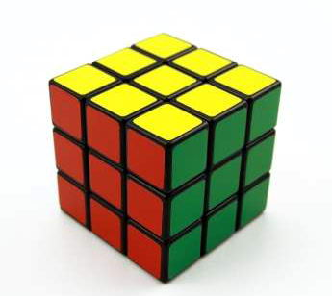
По уровням
Модульное (Unit/component) – отдельные части (модули) системы
Интеграционное (Integration) –взаимодействие между отдельными модулями
Системное (System) – работоспособность системы в целом

Slide 44
По подготовленности
Интуитивное (Ad Hoc)
Исследовательское (Exploratory)
По документации

Slide 45
По времени и месту
проведения
Альфа- тестирование
Бета- тестирование

Slide 46
По объекту
Функциональное
Тестирование пользовательского интерфейса
Юзабилити
Доступности
Локализации
Интернационализации
Совместимости (кроссбраузерное, кроссплатформенное)
Производительности (нагрузочное, стрессовое, объемное)
Безопасности
Защищенности
Тестирование требований
Тестирование прототипа
Тестирование инсталляции и лицензирование

Slide 47
Функциональное тестирование
Функциональное тестирование (Functional testing) – это тестирование функций приложения на соответствие требованиям.
Оценка производится на основе сопоставления ожидаемых и полученных результатов (указанных в функциональной документации).
Важным условием является ввод корректных и некорректных тестовых данных.

Slide 48
Тестирование графического интерфейса пользователя
Тестирование графического интерфейса пользователя (GUI) предполагает проверку соответствия приложения требованиям к графическому интерфейсу, профессионально ли оно выглядит, выполнено ли оно в едином стиле.
Как правило, через пользовательский интерфейс и реализуется большая часть функциональности ПО.

Slide 49
Тестирование графического интерфейса пользователя
Что нужно проверять?
Горячие клавиши (hot keys)
Порядок табуляции
Окна сообщений
Изменение размеров окон приложения
Поддержка скроллинга

Slide 50
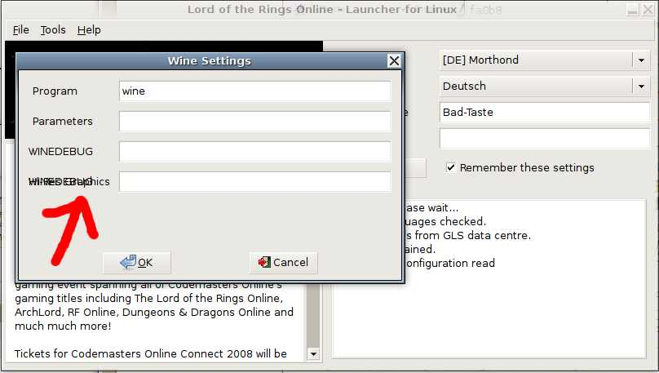
Тестирование графического интерфейса пользователя
Пример

Slide 51
Тестирование программ установки и лицензирования
тестирование
В ходе тестирования установки (Installation testing) проверяется правильность процесса установки приложения и эффект, оказываемый установкой приложения на операционную систему конечного пользователя.
Тестирование механизма лицензирования помогает определить эффективность системы защиты приложения

Slide 52
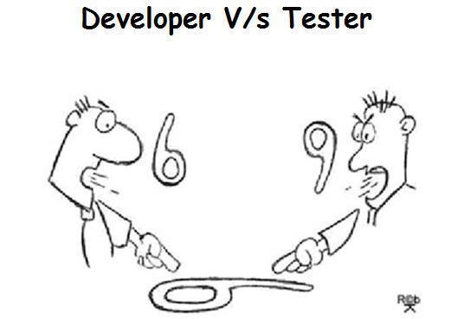
Характеристики требований
Тестирование требований
Единичность
Завершённость
Последовательность
Атомарность
Актуальность
Выполнимость
Обязательность
Проверяемость

Slide 53
Совместимость с различными браузерами и операционными системами
Кроссбраузерность (Crossbrowser testing):
Цель данного типа тестирования – удостовериться, что приложение будет эффективно работать не только с Internet Explorer, но также и с альтернативными браузерами (Safari, Opera, FireFox, Google Chome и др.)
Кроссплатформенность (Crossplatform testing):
Цель кроссплатформенного тестирования – удостовериться, что приложение работает одинаково корректно и эффективно на любых типах и версиях операционных систем (ОС - Windows, Mac OS и Linux/Unix).

Slide 54
Тестирование интеграций
Тестирование интеграций (Integration testing) – проверка того, как одно приложение взаимодействует с другим.
Тестирование интеграций – одна из фаз тестирования, при которой отдельные программные модули объединяются и тестируется их совместая работа.

Slide 55
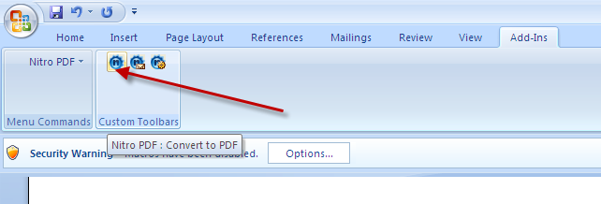
Тестирование интеграций
Возможные проблемы:
дефекты самого продукта
дефекты приложения, с которым происходит взаимодействие
дефекты, возникающие в результате интеграции приложений

Slide 56
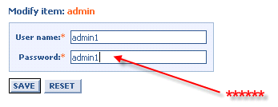
Тестирование уровня безопасности
Тестирование безопасности (Security testing) представляет собой ряд действий, от разработки политики безопасности до тестирования на уровне приложения, операционной системы и сетевой безопасности.
В общем случае включает внедрение скриптов, операторов SQL, манипуляции с адресной строкой и исходным кодом программы

Slide 57
Тестирование удобства пользовательского интерфейса
Удобство пользования (Usability) – это степень эффективности, продуктивности и удовлетворенности, с которой продукт может использоваться определенными пользователями для достижения своих целей в определенном контексте (ISO 9241)

Slide 58
Тестирование удобства пользовательского интерфейса
Тестирование удобства пользования (Usability testing) определяет, насколько комфортна работа пользователей с приложением или сайтом в контексте понимания процесса работы, простоту навигации и структуры, понятность и последовательность сообщений. Этот вид тестирования в огромной степени определяет будущий успех или провал проекта.

Slide 59
Тестирование удобства пользовательского интерфейса
Критерии тестирования удобства пользования:
Функциональность
Визуальное оформление
Эффективность
Производительность
Обучаемость
Навигация
Логичность
Обратная связь

Slide 60
Тестирование доступности
Тестирование доступности (accessibility testing) необходимо, чтобы проверить соответствие программного обеспечения общепризнанным стандартам доступности. Практически все современные приложения, рассчитанные на широкую целевую аудиторию, должны быть доступны для использования людьми с ограниченными возможностями (зрительными, слуховыми, речевыми, когнитивными, невралгическими и др.), с учетом возраста, технических предпочтений и физических способностей.

Slide 61
Тестирование доступности
Критерии тестирования доступности:
Все изображения на сайте должны иметь альтернативный текст
Аудио содержимое должно иметь текстовый эквивалент
Страница должна быть читабельна при увеличенном размере шрифтов
Страница должна читаться на монохромном экране и др.

Slide 62
Тестирование локализации
Целью тестирования локализации (Localization testing, L10n) является проверка соответствия приложения региональным стандартам пользовательского интерфейса, языковым стандартам и др.

Slide 63
Тестирование локализации
В ходе тестирования локализации и интернационализации проверяются следующие аспекты:
Соответствие приложения стандартам оформления пользовательского интерфейса
Отсутствие непереведенных сообщений
Соответствие способа подачи данных региональным стандартам
Сортировка данных в алфавитном порядке
Совместимость приложения со стандартами различных регионов
Правильность оформления документации и вспомогательных файлов

Slide 64
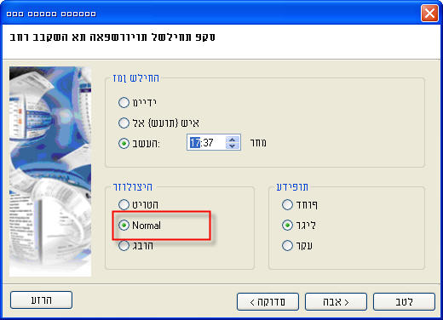
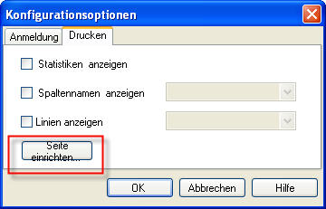
Тестирование локализации
Примеры дефектов

Slide 65
Тестирование интернационализации
Тестирование интернационализации (Internationalization testing, i18n) – проверка того, каким образом происходит адаптация продукта.
Интернационализа́ция (англ. internationalization) — технологические приёмы разработки, упрощающие адаптацию продукта (такого как программное или аппаратное обеспечение) к языковым и культурным особенностям региона (регионов), отличного от того, в котором разрабатывался продукт.

Slide 66
Тестирование производительности
Тестирование производительности (Performance testing) — тестирование, которое проводится с целью определения, как быстро работает вычислительная система или её часть под определённой нагрузкой.
В тестировании производительности различают следующие направления:
нагрузочное (load)
стресс (stress)
объемное (volume)

